Slide 1
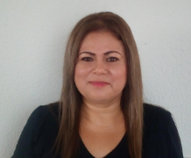
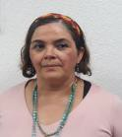
DIRECTORIO DE FUNCIONARIOS
UNIDAD ADMINISTRATIVA
FOTO | NOMBRE DEL FUNCIONARIO PÚBLICO | CARGO QUE OCUPA | CORREO INSTITUCIONAL | TELÉFONO OFICINAS EXT.
 | Lic. Zoila Yanet de la Fuente Sánchez | Directora del DIF Centro | Zoyla.delafuente@villahermosa.gob.mx | 3150230
 | Lic. Jorge Tomas Marín Hernández | Subdirector Administrativo. |  | 3150230
 | C. Miguel Ángel Magaña Hernández | Encargado de la Subdirección de Desarrollo de la Comunidad. |  | 3150230
 | Lic. Blanca Estela Pavón Jiménez | Subdirectora de la "Procuraduría de la Defensa del menor y la familia" y encargada de la Subdirección de Secretaria Técnica. |  | 3150230

Slide 2
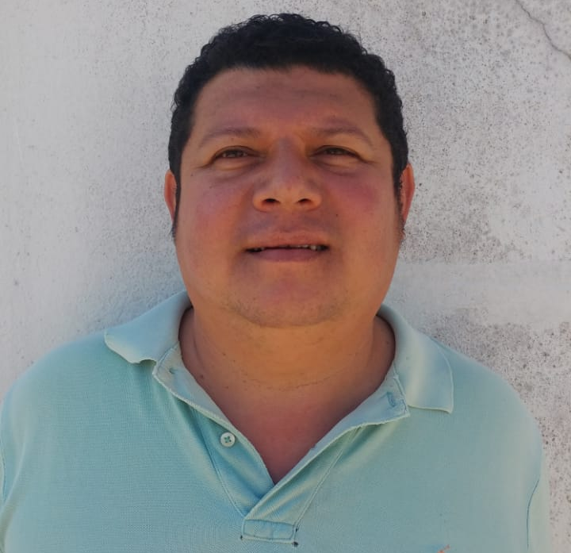
DIRECTORIO DE FUNCIONARIOS
UNIDAD ADMINISTRATIVA
FOTO | NOMBRE DEL FUNCIONARIO PÚBLICO | CARGO QUE OCUPA | CORREO INSTITUCIONAL | TELÉFONO OFICINAS EXT.
 | Lic. Araceli Álvarez Gómez | Subdirectora de Centros Asistenciales. |  | 3150230
 | Ing. Violeta Rodríguez Izquierdo | Subdirectora de Consejo de Ancianos. |  | 3150230
 | Lic. Daniel de la Cruz Miranda | Enc. Jefe de recursos humanos |  | 3150230
 | Lic. Rene Ramón Ullín | Enc. Jefe de recursos materiales |  | 3150230

Slide 3
DIRECTORIO DE FUNCIONARIOS
UNIDAD ADMINISTRATIVA
FOTO | NOMBRE DEL FUNCIONARIO PÚBLICO | CARGO QUE OCUPA | CORREO INSTITUCIONAL | TELÉFONO OFICINAS EXT.
 | Lic. Gloria de Jesús Maldonado Rueda | Jefe de departamento “A”. |  | 3150230

